Slide 1

  Chào mừng các con tham gia
  tiết học môn Toán

Slide 2
PHÉP CỘNG, PHÉP TRỪ TRONG PHẠM VI 20
CHỦ ĐỀ 2
BÀI 13
BÀI TOÁN VỀ NHIỀU HƠN, ÍT HƠN MỘT SỐ ĐƠN VỊ
( Tiết 2)
Notes:
- Nhận biết được bài toán nhiều hơn một số đơn vị.
- Biết cách giải và trình bày bài giải bài toán về nhiều hơn một số đơn vị.
- Vận dụng giải các bài toán về nhiều hơn một số đơn vị liên quan đến ý nghĩa thực tiễn của phép tính.

Slide 3
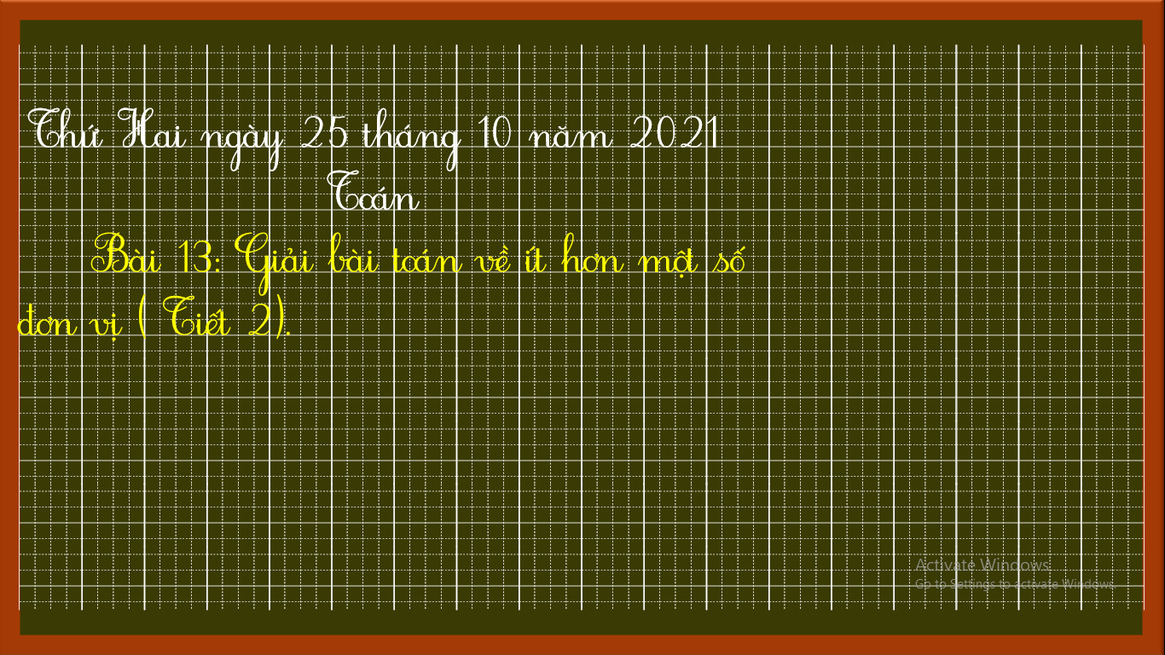

Slide 4
Khám phá

Slide 5
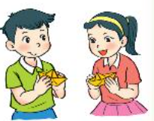

Giải bài toán về ít hơn một số đơn vị
Mai gấp được 8 cái thuyền, Nam gấp được ít hơn Mai 2 cái. Hỏi Nam gấp được mấy cái thuyền?
8
Số cái thuyền của Nam phải ít hơn so với số cái thuyền của Mai là 2 cái thuyền.
Mai:
Nam:
Ít hơn 2
?
Tóm tắt
Bài giải
Mai : 8 cái thuyền
Số thuyền Nam gấp được là:
Nam ít hơn Mai: 2 cái thuyền
8 – 2 = 6 (cái)
Nam : … cái thuyền?
Đáp số: 6 cái thuyền

Slide 7


Trong hội thi hát quan họ, thôn Thượng tham gia 9 tiết mục, thôn Hạ tham gia
ít hơn thôn Thượng 3 tiết mục. Hỏi
thôn Hạ tham gia bao nhiêu tiết mục?
Tóm tắt
Số tiết mục của thôn Hạ phải ít hơn so với số tiết mục của thôn Thượng là 2 tiết mục.
Thôn Thượng : 9 tiết mục
Thôn Hạ ít hơn thôn Thượng: 3 tiết mục
Thôn Hạ : … tiết mục?

Slide 8
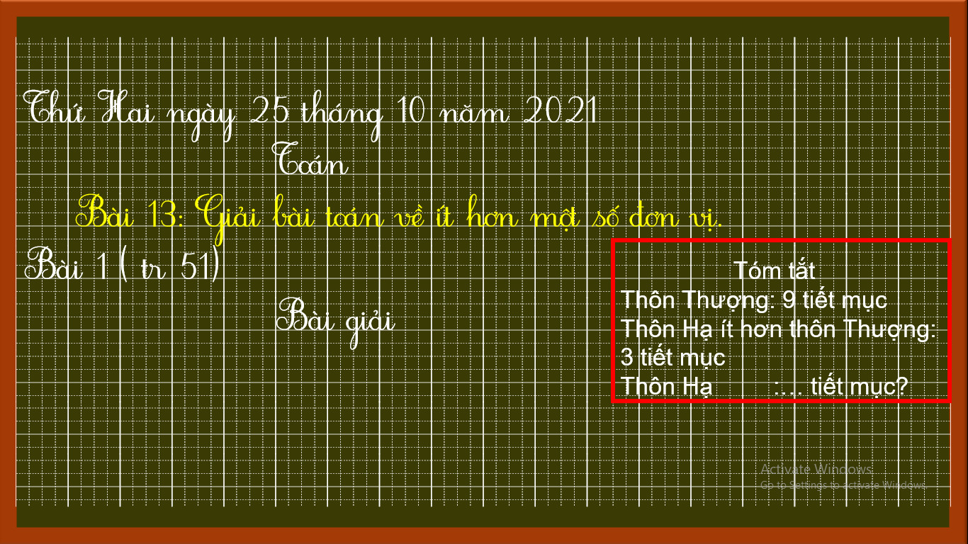

Slide 9
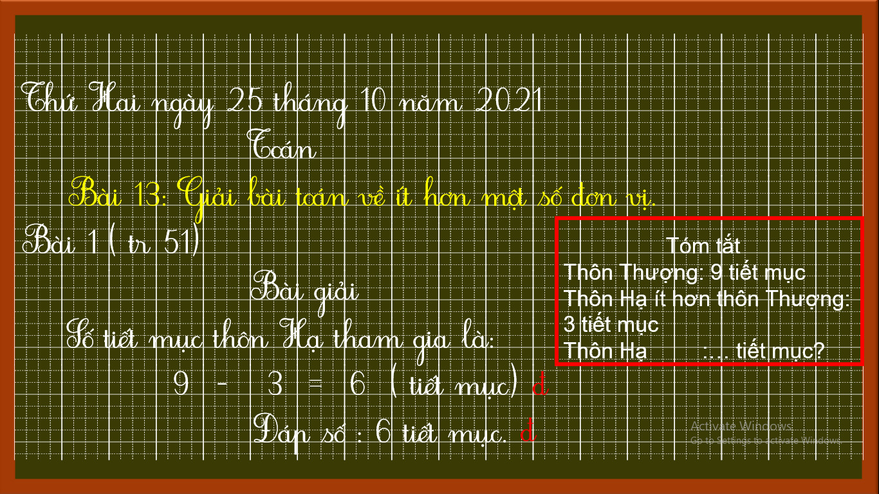

Slide 10
